Slide 1
Μάθημα #2, Πέμπτης, 9-10-25
Φυσικά, το μάθημα είναι συνέχεια του προηγούμενου και έχει ενσωματωμένες ηχογραφημένες επεξηγήσεις καθώς και ένα video που θα το βρείτε στα Multimedia.
…ΑΣ ΘΥΜΗΘΟΥΜΕ ΤΑ ΠΡΟΗΓΟΥΜΕΝΑ…

Slide 2

ΚΑΙ ΕΠΙΤΕΛΟΥΣ… ΤΙ ΕΙΠΕ Ο ΔΑΡΒΙΝΟΣ…
O Δαρβίνος συνδύασε δύο αδιαμφισβήτητα γεγονότα, βασισμένα στις παρατηρήσεις του, και συνέθεσε ένα οξυδερκές συμπέρασμα:
1ο: Τα άτομα ενός πληθυσμού παρουσιάζουν πολλές διαφορές και μερικές απ' αυτές είναι κληρονομικές. Υπάρχει, δηλ. ΠΟΙΚΙΛΟΜΟΡΦΙΑ στους πληθυσμούς.
2ο: Οι πληθυσμοί έχουν την έμφυτη ικανότητα να αποκτούν πολύ περισσότερους απογόνους απ' ό,τι η τροφή, ο χώρος και άλλοι περιβαλλοντικοί παράγοντες επιτρέπουν.
Επομένως, στους πληθυσμούς υπάρχει αγώνας για επιβίωση.
Επιβιώνουν, επομένως τα καλύτερα προσαρμοσμένα άτομα, τα οποία μεταβιβάζουν τα χαρακτηριστικά τους στους απογόνους τους.[SOS: ΕΝΝΟΙΑ ΠΡΟΣΑΡΜΟΣΤΙΚΟΤΗΤΑΣ].
Τα διαφορετικά αυτά άτομα συνιστούν ένα ΥΠΟ πληθυσμό, ο οποίος αν υποστεί κάποιο είδος απομόνωσης (γεωγραφική ή γενετική) μπορεί να οδηγηθεί σταδιακά στη δημιουργία νέου είδους.
ΑΥΤΗ ΜΕ ΛΙΓΑ ΛΟΓΙΑ ΕΙΝΑΙ Η ΘΕΩΡΙΑ ΤΟΥ ΔΑΡΒΙΝΟΥ, ΠΟΥ Η ΑΚΡΙΒΗΣ ΤΗΣ ΟΝΟΜΑΣΙΑ ΕΙΝΑΙ «ΘΕΩΡΙΑ ΤΗΣ ΕΞΕΛΙΞΗΣ ΜΕΣΩ ΦΥΣΙΚΗΣ ΕΠΙΛΟΓΗΣ».

Slide 3
Και ύστερα από όλα αυτά τα βοηθητικά στοιχεία, ας ξεκινήσουμε την προσπάθεια κατανόησης της ΘΕμΦΕ. Το πρώτο βήμα…..
Για την κατανόηση της ΘΕμΦΕ είναι το να κατανοήσουμε πως η ζωή είναι πολύ παλιά………
Το 2^{ο} Βήμα …..πως στη διάρκεια της ιστορίας της ζωής, άλλα είδη εξαφανίστηκαν και άλλα έκαναν την εμφάνισή τους αργότερα. [Όσο και αν σας ακούγεται παράξενο, από το ΣΥΝΟΛΟ των Ειδών Φυτών-Ζώων-Πρωτίστων που έχουν κάνει την εμφάνισή τους στο σύνολο των 3,5 Δισ. Ετών, ΕΧΕΙ ΕΞΑΦΑΝΙΣΘΕΙ ΤΟ 95%!!!!!!]
Σύμφωνα με το site… ενώ ο κανονικός ρυθμός εξαφάνισης είναι περίπου 1-5 είδη /έτος, ο ρυθμός αυτός έχει γίνει 1000 φορές μεγαλύτερος τα τελευταία χρόνια.
https://www.earthday.org/fact-sheet-global-species-decline/

Slide 4
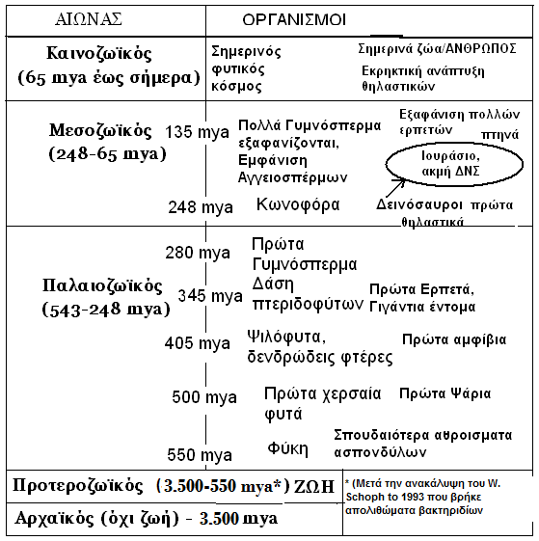


Γεωλογικός Χρόνος: mya= million/years/ago (=εκατομ. Χρόνια πριν)
Δεινόσαυροι+ μικρά θηλαστικά
100.000
1.000.000=1 εκατ
1.000.000.000=1 Δισ
Δηλ. 1000 mya=1 ΔΙΣ

Slide 5
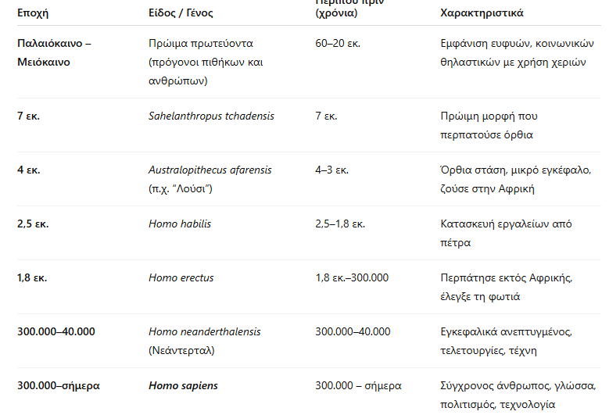

Slide 6
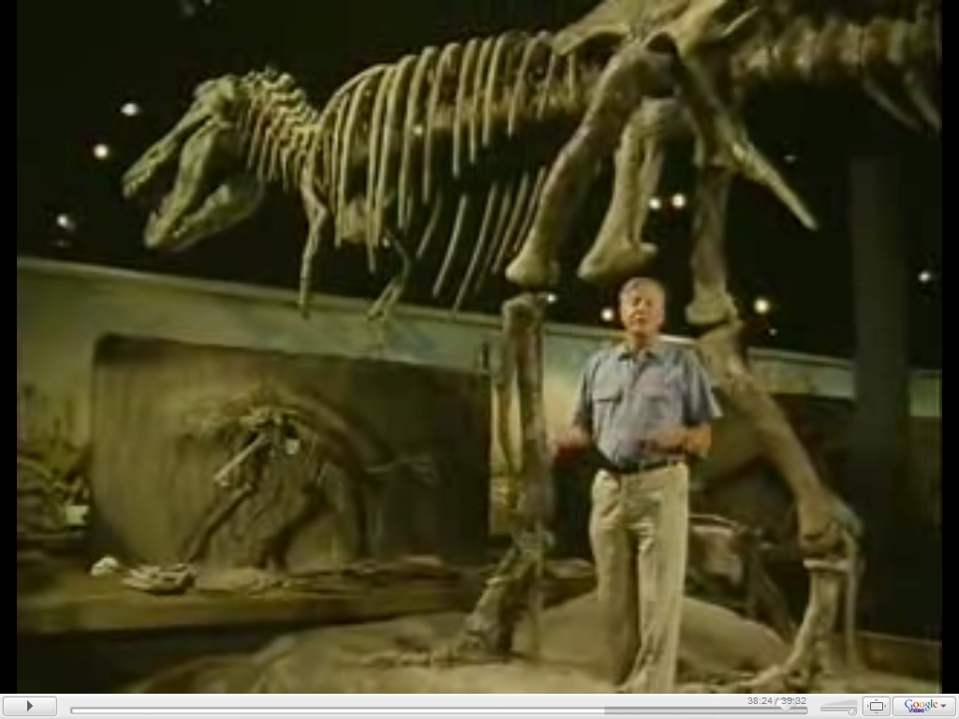
Αν πάτε στην προηγούμενη διαφάνεια θα δείτε πως οι Δεινόσαυροι ΕΖΗΣΑΝ περίπου 135 mya και εξαφανίσθηκαν στα περίπου 66 mya πριν. Για την εξαφάνισή τους υπάρχουν πολλές θεωρίες (https://www.cnn.gr/kosmos/story/204332/giati-exafanistikan-oi-deinosayroi-nea-ereyna-deinei-oristiki-apantisi ), αλλά θα θυμόσαστε, (Ερώτηση εξετάσεων:SOS): Πως όσο ζούσαν οι Δεινόσαυροι, δεν επέτρεπαν την εξέλιξη των Θηλαστικών. (Αγώνας για την Επιβίωση). Αυτή γίνεται μετά τα 66 mya από πολύ μικρά τρωκτικά που επιβίωσαν κάτω από τη ΓΗ.
Notes:
ΕΠΕ: Σε πολλές ταινίες κινηματογράφου φαίνονται οι δεινόσαυροι να κυνηγούν ανθρώπινα πλάσματα. Κάτι τέτοιο δεν μπορεί να έχει συμβεί διότι: (Α) Οι δεινόσαυροι δεν υπήρξαν ποτέ. (Β) Ήταν όλοι φυτοφάγοι. (Γ) Εξαφανίστηκαν 65-80 εκατομμύρια χρόνια πριν την εμφάνιση του Homo sapiens. (Δ) Εξαφανίσθηκαν 65-80 χιλιάδες χρόνια πριν την εμφάνιση του Homo sapiens. Υποδείξτε το ΣΩΣΤΟ.

Slide 7
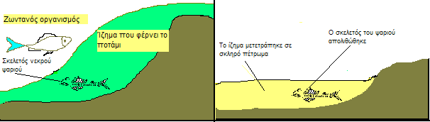
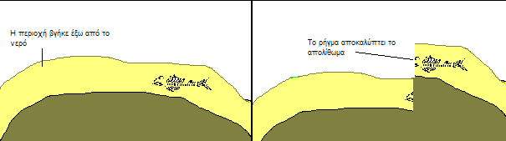

Slide 8
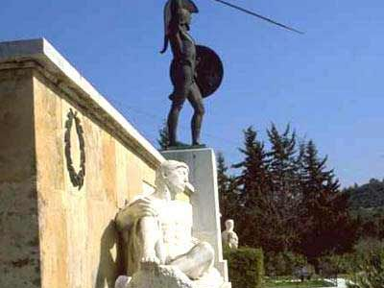
Τί σχέση μπορεί να έχει ο Λεωνίδας με αυτά που λέμε;
Ο Λεωνίδας δεν έχει. Έχουν όμως οι Θερμοπύλες. Αναλογιστείτε το γιατί επέλεξε ο Λεωνίδας τη συγκεκριμένη τοποθεσία για τη μάχη εναντίον των Περσών;
Έχετε πάει τώρα τελευταία από ΄κει;

Slide 9
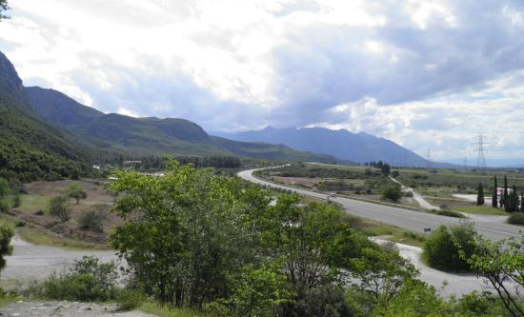
Τι έγιναν τα ΣΤΕΝΑ;
ΕΙΚΟΝΑ ΘΕΡΜΟΠΥΛΩΝ ΣΗΜΕΡΑ.

Slide 10
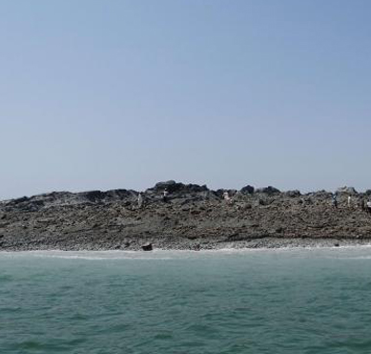
Μα για να γίνει κάτι τέτοιο, θα πρέπει να έρθουν τα πάνω-κάτω!
Με άλλα λόγια... Μήπως μας πουλάτε «φούμαρα» λέγοντας πως ο πυθμένας της θάλασσας μπορεί να βρεθεί στην κορυφή ενός βουνού;
Λ.χ. Στο Πακιστάν, το 2013, οι κάτοικοι είδαν μπροστά τους να ξεφυτρώνει ένα νησί από τον πυθμένα της θάλασσας μετά από ένα σεισμό!!!!
http://www.foxnews.com/science/2013/09/25/deadly-pakistan-quake-creates-new-island

Slide 11
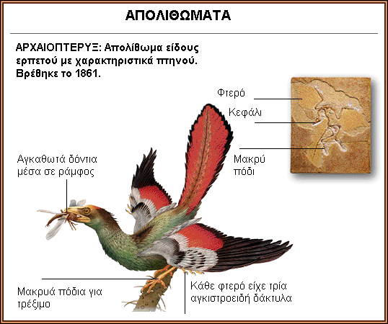
Αρχαιοπτέρυξ: Μια ιδιαίτερη μορφή ζώου που το απολίθωμά του δείχνει πως είχε χαρακτηριστικά Ερπετού και Πτηνού. Δηλαδή, μας δείχνει πως τα πτηνά, εξελίχθηκαν- κατάγονται από τα ερπετά!

Slide 12
ΜΕΘΟΔΟΙ ΧΡΟΝΟΛΟΓΗΣΗΣ*
α) Μέθοδος ραδιενεργού άνθρακα*
Είναι γνωστό πως ο άνθρακας-14 (C¹⁴), το ραδιενεργό ισότοπο του άνθρακα, παράγεται, πάνω- πάνω στην ατμόσφαιρα από τον βομβαρδισμό του Ν (Αζώτου) από την κοσμική ακτινοβολία. Το στοιχείο αυτό εκφυλίζεται ή μετατρέπεται σιγά-σιγά σε C¹² με μια γνωστή ταχύτητα. Επικρατεί λοιπόν στην ατμόσφαιρα μια ισορροπία ανάμεσα στο C¹⁴ και στο C¹² που εκφράζεται με μια γνωστή αναλογία α/β.[ΌΤΑΝ ΑΝΑΠΝΕΟΥΜΕ]!!! Όλοι οι ζωντανοί οργανισμοί περιέχουν C τον οποίο προσλαμβάνουν σε μια καθορισμένη αρχική αναλογία σε C¹⁴ / C¹². Όταν το ζώο ή το φυτό πεθαίνει σταματάει να παίρνει C από το περιβάλλον. Ταυτόχρονα, η μετατροπή του C¹⁴ προς C¹² συνεχίζει με σταθερό ρυθμό. Έτσι, καθορίζοντας σε ένα απολίθωμα ζώου ή φυτού την αναλογία C¹⁴ / C¹² μπορούμε να υπολογίσουμε με ακρίβεια το χρόνο θανάτου του. (Χρόνος Τ1/2 = 6,000 χρόνια).
*Σημειώστε πως χρειαζόμαστε λίγο ξύλο ή οστό για τη χρονολόγηση. Και πως όση ποσότητα C¹⁴ και να έχουμε σε 40-50 χρόνια δε μένει τίποτε.
ΣΥΝΕΠΩΣ: Η μέθοδος έχει 2 μειονεκτήματα: Διάρκεια και δειγματοληψία.

Slide 13
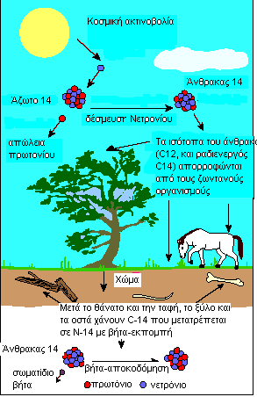
Σχηματισμός C-¹²*
* Μην τρομάζετε. Είναι μόνο για να πάρετε μία ιδέα για το πώς γίνεται η μέτρηση. Δεν θα σας βάλω τέτοια ερώτηση στις εξετάσεις, αλλά είναι σημαντικό να μάθετε να πείθεστε από τα επιστημονικά δεδομένα.

Slide 14
Β’ ΜΕΘΟΔΟΣ ΟΥΡΑΝΙΟΥ-ΜΟΛΥΒΔΟΥ
Ένας από αυτούς, είναι η μέθοδος Ουρανίου /Μολύβδου. Στηρίζεται στην ιδιότητα του ραδιενεργού Ουρανίου (U²³⁸) που έχει χρόνο ημιζωής ίσο με 4500 εκατομμύρια χρόνια. Αυτό σημαίνει πως το ραδιενεργό αυτό στοιχείο αποσυντίθεται, διασπάται, χάνοντας μέρος από τη μάζα του, σε ποσότητα ίση με τη μισή, σε ένα διάστημα 4500 εκατομμυρίων ετών, που μετατρέπεται σε Μόλυβδο. Μετρώντας, λοιπόν, την ποσότητα του μόλυβδου που περιέχεται σε ένα πέτρωμα και συγκρίνοντάς την με την ποσότητα του ραδιενεργού Ουρανίου που εμπεριέχεται, μπορούμε κατά προσέγγιση να υπολογίσουμε την ηλικία του πετρώματος ή του απολιθώματος.*
*Πιθανή ερώτηση εξετάσεων: Για απολιθώματα ηλικίας πάνω από 50.000 έτη μία καλή μέθοδος χρονολόγησης είναι: (Α) Η μέθοδος του Άνθρακα-14, (Β) η μέθοδος Καλίου/Νατρίου, (Γ) η μέθοδος Ουρανίου/Μολύβδου, (Δ) η μέθοδος Ουρανίου/Κολάσεως, (Ε) Τίποτε από αυτά.

Slide 15
ΠΟΣΟ ΠΑΛΙΑ ΕΙΝΑΙ Η ΖΩΗ;
SOS: Μετά τις ανακαλύψεις του William Schoph το 1993 άλλαξαν οι απόψεις μας για τα πιο παλιά ίχνη ζωής που υπάρχουν στον πλανήτη μας. Έτσι, βρέθηκαν απολιθώματα (κυανο)βακτηριδίων που χρονολογούνται στα 3.5 Δισ. Χρόνια. Οι πιο παλιοί βράχοι που έχουν σχηματισθεί από την κατακάθηση αιωρουμένων σωματιδίων (ιζηματοποίηση) και στους οποίους έχουν εντοπισθεί απολιθώματα από οργανισμούς, χρονολογούνται στα 3.500 εκατομμύρια χρόνια, μια περίοδο που αντιστοιχεί στον λεγόμενο Παλαιοζωϊκό Αιώνα.
Περισσότερα στο Google: tolweb.org/
Κλασσική ερώτηση εξετάσεων πολλαπλής επιλογής:
Τα πιο παλιά ίχνη ζωής που έχουν βρεθεί στον Πλανήτη μας χρονολογούνται, περίπου: (Α) Στα 2 εκατομμύρια χρόνια. (Β) Στα 10 εκατομ. Χρόνια. (Γ) Στα 100 εκατομ. Χρόνια. (Δ) Στα 3.5 Δισ. Χρόνια. (Ε) Τίποτε από αυτά.

Slide 16
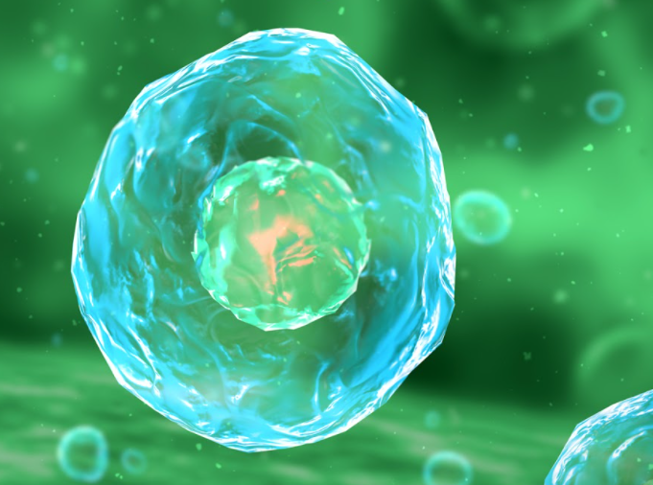
Για την Αρχέγονη Σούπα ή αλλιώς για τα πειράματα των Oparin, Fox, Urey-Miller
Υπάρχουν πάρα πολλά πειράματα που δείχνουν πως σε μικρές λίμνες δημιουργήθηκε μία αρχέγονη σούπα στην οποία τα αμινοξέα και οι βάσεις του RNA σχημάτισαν αρχέγονα κυστίδια, ΟΠΩΣ ΑΥΤΑ ΠΟΥ ΧΡΗΣΙΜΟΠΟΙΟΥΝΤΑΙ ΣΤΑ ΕΜΒΟΛΙΑ mRNA εναντίον του κορονοϊού. [Ανάγνωση του κειμένου στα έγγραφα]

Slide 17
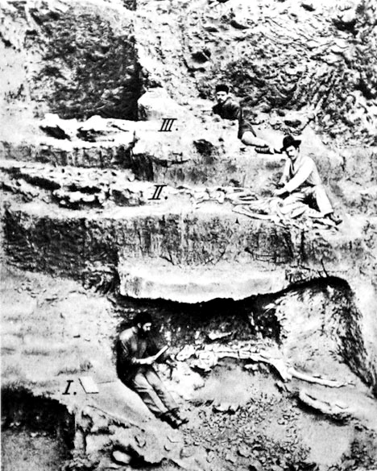
Πικέρμι: Η «Ακρόπολη των Απολιθωμάτων»*
Το Πικέρμι «φωτίζει» τη θεωρία του Δαρβίνου Τα απολιθώματα ζώων στο Μεγάλο Ρέμα έδωσαν απαντήσεις σε βασικά ερωτήματα για την εξέλιξη, αλλά και την εξαφάνιση ειδών του ζωικού κόσμου.
Ήταν από τα πρώτα απολιθώματα που βρέθηκαν τον καιρό που ζούσε ακόμη ο Δαρβίνος, ο οποίος αναφέρεται σε αυτά στο βιβλίο του.
ές 1855-62 Ο Γκοντρί από μέρους της Ακαδημίας του Παρισιού πραγματοποιεί ανασκαφές στο Πικέρμι. 1858-1869 Ο Δαρβίνος παρακολουθεί τις δημοσιεύσεις του Γκοντρί, με τον οποίο και διατηρεί αλληλογραφία για τα ευρήματά του στο Πικέρμι. Ζητά και παίρνει πληροφορίες και τις αξιοποιεί στα έργα του.
https://www.ebdomi.com/politismos/10417-pikermi-h-akropolh-ths-palaiontologias.html
*Διαφάνειες 22-32 Μόνο για Ανάγνωση.

Slide 18
Ανακεφαλαιώνουμε:
Η ζωή είναι πολύ παλιά: 3.5 Δισ χρόνια.
Μετά την εμφάνιση των πρώτων μονοκύτταρων οργανισμών, στο διάβα των αιώνων δημιουργήθηκαν εκατομμύρια νέα είδη. Τα περισσότερα από τα οποία εξαφανίστηκαν.
Πολλά από αυτά, όπως τα χιλιάδες είδη των Δεινοσαύρων, μας άφησαν το αποτύπωμά τους, με τη μορφή των απολιθωμάτων.
ΠΩΣ όμως από ένα προϋπάρχον είδος πηγαίνουμε σε ένα Νέο Είδος; - Σε αυτό το ερώτημα μας δίνει την απάντηση η Δαρβινική Θεωρία για την «Εξέλιξη μέσω Φυσικής Επιλογής.

Slide 19
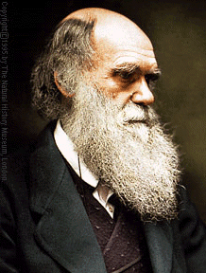

1809-

Slide 20
Προϋπάρχοντα στοιχεία που χρησιμοποίησε ο Δαρβίνος
Από τον Malthus την έννοια του υπερπληθυσμού και του αδυσώπητου πολέμου που επικρατεί ανάμεσα στα έμβια όντα.
Από τον παππού του Έρασμο Δαρβίνο και άλλους, την ιδέα πως υπάρχει βιολογική εξέλιξη, κάτι που έδειχναν τα γεωλογικά ευρήματα της εξελικτικής γεωλογίας (Κάρολος Λάϊελ) [Ερώτηση Εξετάσεων: Ήταν ο Δαρβίνος εισηγητής της Θεωρίας πως εξελίσσονται οι οργανισμοί;].
Την ύπαρξη προσαρμοστικών μηχανισμών στους οργανισμούς που αποδίδονταν σε κάποιο θείο σχεδιασμό, (Ουίλιαμ Πάλλεϋ).
Ο Δαρβίνος ήταν αυτός που μπόρεσε να συνθέσει τις απόψεις αυτές και να δώσει μια πειστική απάντηση για τον μηχανισμό της εξέλιξης, εισάγοντας την έννοια της Φυσικής Επιλογής.
Notes:
20

Slide 21
ΚΑΙ ΕΠΙΤΕΛΟΥΣ… ΤΙ ΕΙΠΕ Ο ΔΑΡΒΙΝΟΣ…
1ο: Τα άτομα ενός πληθυσμού παρουσιάζουν πολλές διαφορές και μερικές απ' αυτές είναι κληρονομικές. Υπάρχει, δηλ. ΠΟΙΚΙΛΟΜΟΡΦΙΑ στους πληθυσμούς.
2ο: Οι πληθυσμοί έχουν την έμφυτη ικανότητα να αποκτούν πολύ περισσότερους απογόνους απ' ό,τι η τροφή, ο χώρος και άλλοι περιβαλλοντικοί παράγοντες επιτρέπουν.
Επομένως, στους πληθυσμούς υπάρχει αγώνας για επιβίωση.
Επιβιώνουν, επομένως τα καλύτερα προσαρμοσμένα άτομα, τα οποία μεταβιβάζουν τα χαρακτηριστικά τους στους απογόνους τους.[SOS: ΕΝΝΟΙΑ ΠΡΟΣΑΡΜΟΣΤΙΚΟΤΗΤΑΣ].
Τα διαφορετικά αυτά άτομα συνιστούν ένα ΥΠΟ πληθυσμό, ο οποίος αν υποστεί κάποιο είδος απομόνωσης (γεωγραφική ή γενετική) μπορεί να οδηγηθεί σταδιακά στη δημιουργία νέου είδους.
ΑΥΤΗ ΜΕ ΛΙΓΑ ΛΟΓΙΑ ΕΙΝΑΙ Η ΘΕΩΡΙΑ ΤΟΥ ΔΑΡΒΙΝΟΥ, ΠΟΥ Η ΑΚΡΙΒΗΣ ΤΗΣ ΟΝΟΜΑΣΙΑ ΕΙΝΑΙ «ΘΕΩΡΙΑ ΤΗΣ ΕΞΕΛΙΞΗΣ ΜΕΣΩ ΦΥΣΙΚΗΣ ΕΠΙΛΟΓΗΣ».

Slide 22
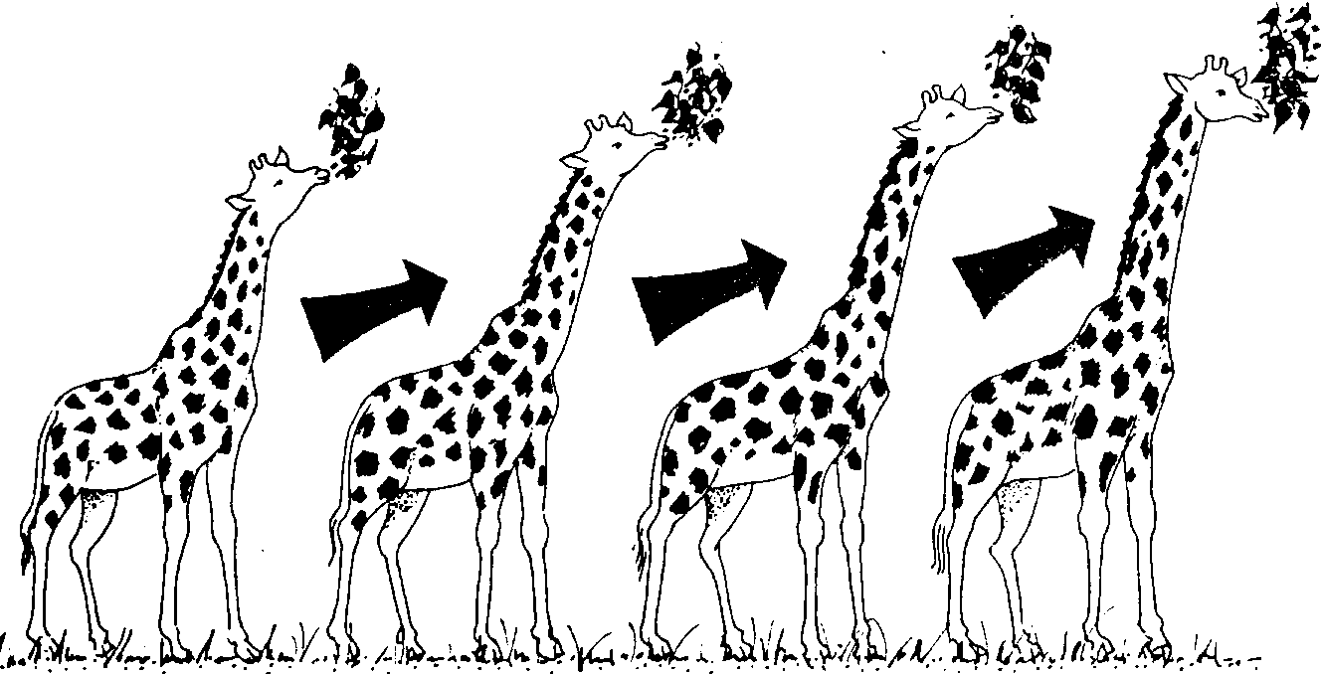
Εικόνα 22: Η άποψη του Lamarck για την εξέλιξη της ζωής, μέσω της μεταβίβασης των επίκτητων ιδιοτήτων

Slide 23
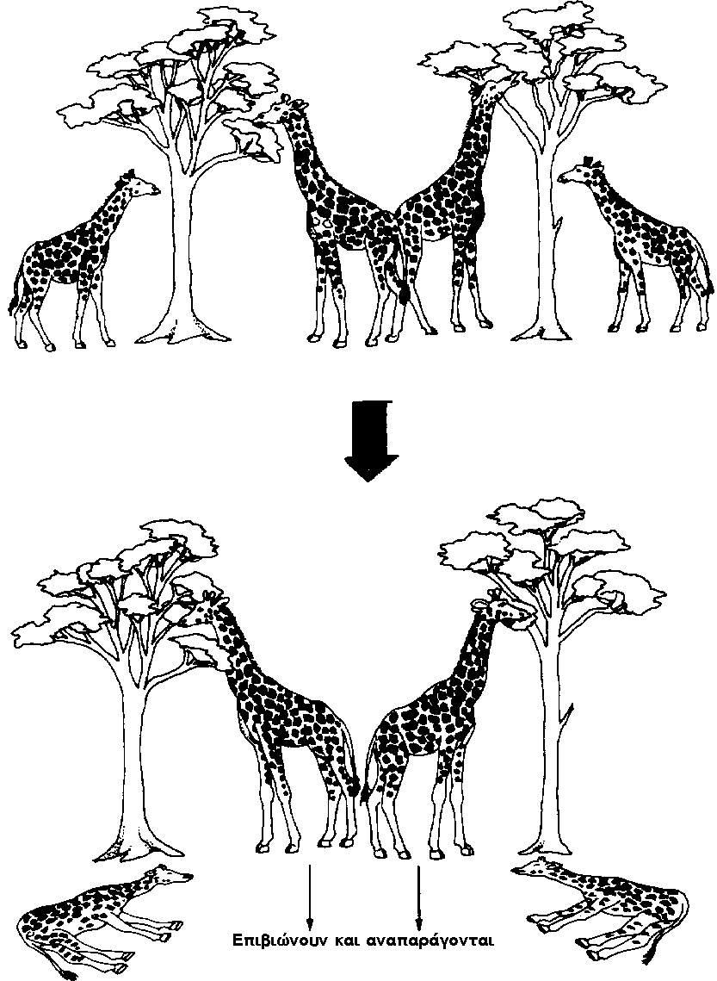
Το ίδιο όπως θα το έλεγε ο Δαρβίνος

Slide 24
ΓΙΑ ΤΗΝ ΠΡΟΣΑΡΜΟΣΤΙΚΟΤΗΤΑ- FITNESS
Λέμε πως τα καλύτερα προσαρμοσμένα επιβιώνουν και δίνουν γόνιμους απογόνους.
ΕΡΩΤΗΜΑ: Καλύτερα προσαρμοσμένα ως προς ΤΙ;
ΑΠΑΝΤΗΣΗ: ΩΣ ΠΡΟΣ ΚΑΠΟΙΟ ΧΑΡΑΚΤΗΡΙΣΤΙΚΟ ΤΟΥ ΠΕΡΙΒΑΛΛΟΝΤΟΣ
Αν το χαρακτηριστικό είναι...............Το αποτέλεσμα είναι
Μικρόβιο................................................Ανθεκτικότητα
Εχθρός............ Ταχύτητα, Ικανότητα εντοπισμού,
Καμουφλάζ
Έλλειψη τροφής στο χώμα......................Μακρύτερος λαιμός
ΠΡΟΣΑΡΜΟΓΗ..................ΠΡΟΣΑΡΜΟΣΤΙΚΟΤΗΤΑ (Fitness)

Slide 25
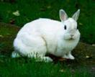
ΓΙΑ ΤΗΝ ΠΡΟΣΑΡΜΟΣΤΙΚΟΤΗΤΑ: Λέει ο λαός: άλλα τα μάτια του λαγού....

Slide 26
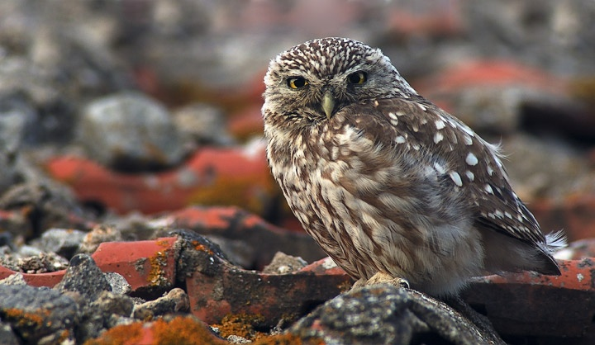
Κι΄αλλα της κουκουβάγιας...
Σε τί διαφέρουν;

Slide 27
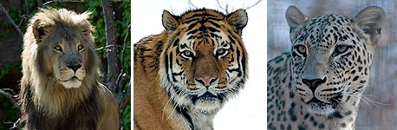
Παρατηρείστε τα μάτια των σαρκοφάγων ζώων. Τί βλέπετε;

Slide 28
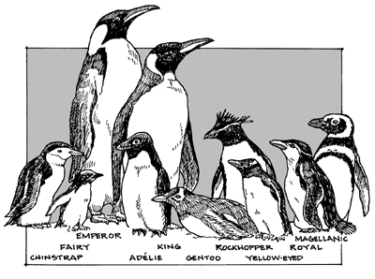
Ας μιλήσουμε για πιγκουϊνους....
Προσαρμογή των Πυγκουϊνων

Slide 29
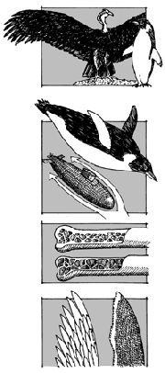
Ζουν στη θάλασσα.
Φτερά που χρησιμεύουν για κουπί.
Σώμα με Αεροδυναμικό σχήμα.
Οστά συμπαγή- Βαρίδια
Μονωτικό φτέρωμα.
Υδατοστεγές. Αδένες λίπανσης.
Λίπος κάτω από το δέρμα.

Slide 30
ΠροσαρμογΗ στους ΠιγκουΙνους για διαβΙωση σε παρΑκτιες περιοχΕς των πΟλων
Λίπος κάτω από το δέρμα.
Πούπουλα που αλληλοκαλύπτονται -Αδένες που εκκρίνουν ειδικό λάδι για περαιτέρω μόνωση.
Χρωματισμός Λευκού και Μαύρου για να είναι αόρατοι από αρπακτικά, από κάτω και από πάνω.
Έλλειψη όσφρισης και περιορισμένη γεύση (κοινό χαρακτηριστικό των πτηνών). Εξηγείστε.
Με μάλλον κοντινή όραση που είναι καλύτερη κάτω από το νερό.
Ανταρκτική: 24 Εκατομ.

Slide 31
Άλλοι παράγοντες που βοηθούν τη διαδικασία: Η περίπτωση της Μετανάστευσης-Φαινόμενο Ιδρυτή
Μετανάστευση
Η μετανάστευση είναι συνηθισμένο φαινόμενο: Η γύρη μπορεί να παρασυρθεί από τον άνεμο σε απίστευτα μεγάλες αποστάσεις, οι μέδουσες μεταφέρονται από τα θαλάσσια ρεύματα σε άλλες περιοχές και εκεί απελευθερώνουν τους γαμέτες τους, μια νεαρή άλκη κατακτά ένα νέο ζωτικό χώρο, η μετακίνηση μεγάλων ή μικρότερων ανθρώπινων ομάδων έγινε πολλές φορές και για ποικίλους λόγους στην ανθρώπινη ιστορία. Τα παραπάνω είναι μόνο λίγα παραδείγματα που δείχνουν τον τρόπο με τον οποίο νέα κληρονομικά χαρακτηριστικά μπορούν να εισαχθούν στους πληθυσμούς υποδοχής και να απομακρυνθούν από τους πληθυσμούς προέλευσης και ν' αλλάξουν τη γενετική τους σύσταση.

Slide 32
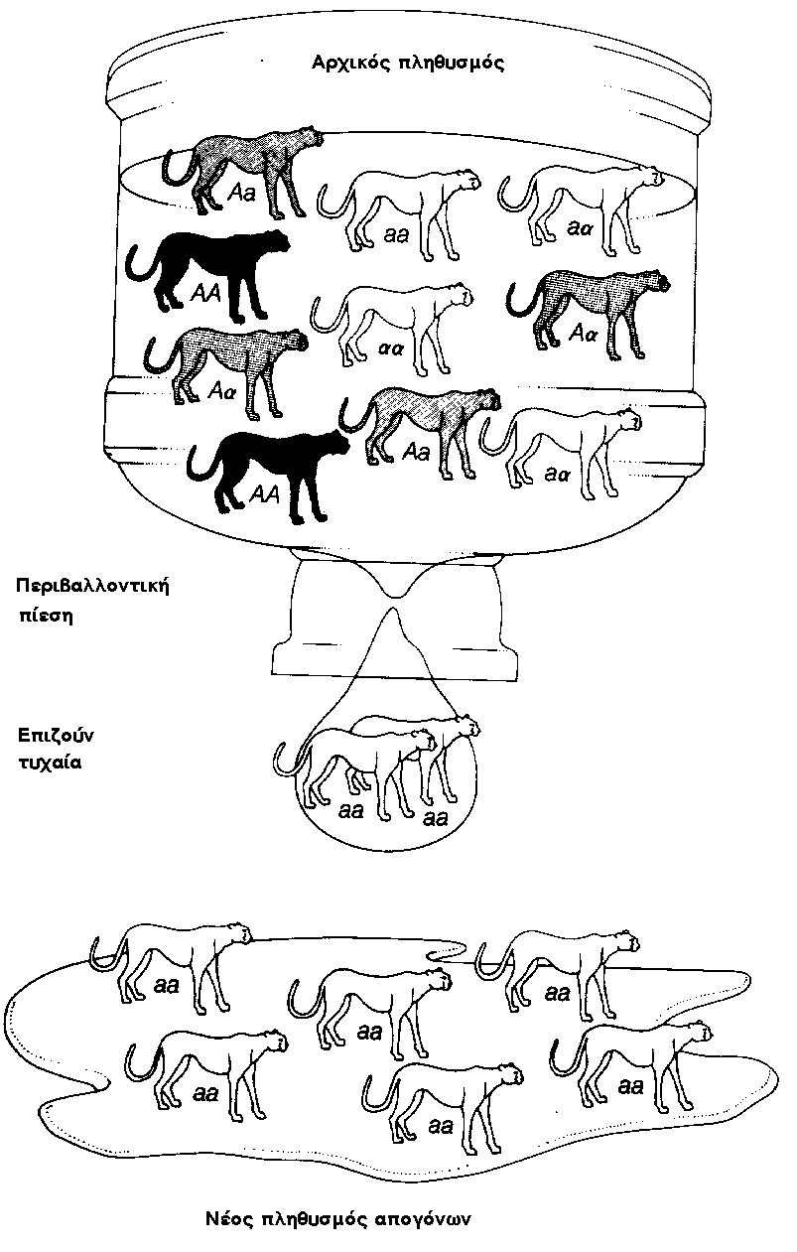
Τα μέλη ενός πληθυσμού που επιβιώνουν από μια φυσική καταστροφή σπάνια διατηρούν το σύνολο της γενετικής ποικιλομορφίας : Γενετική κλίση:

Slide 33
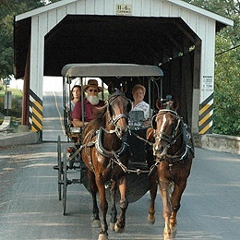
Amish: Ένας απομονωμένος πληθυσμός που προήλθε από μετανάστευση
Φανταστείτε τώρα πως τα άτομα με Νανισμό και πολυδακτυλία ανάμεσα στους Αμις για κάποιο λόγο, δημιουργούν ένα δικό τους πληθυσμό (Σέχτα) και απομονώνονται, δημιουργώντας ένα δικό τους καταυλισμό (απομόνωση). Και πως μετά από μερικές δεκαετίες γίνεται και μία κατολίσθηση και ένας σεισμός και η περιοχή τους ξεχωρίζει από μία χαράδρα ή ένα οροπέδιο. ΝΕΟ ΥΠΟΕΙΔΟΣ!!!!
ΕΠΕ: Η συνύπαρξη Πολυδακτυλίας και Νανισμού στους «Αμις» συνιστά (Α) Φαινόμενο του Πυγμαλίωνα, (Β) Φαινόμενο του Θερμοκηπίου, (Γ) Φαινόμενο Ιδρυτή, (Δ) Φαινόμενο Dopler, (Ε) Τίποτε από αυτά.

Slide 34
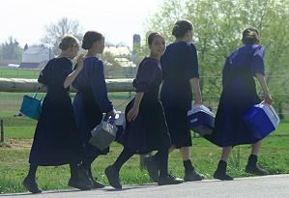
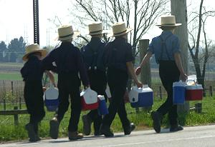

Slide 35
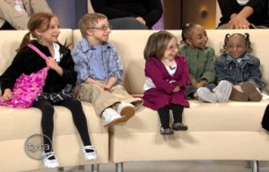
Αχονδροπλαστικός νανισμός*
Notes:
*Τον έχουμε συναντήσει και στο Μάθημα της Βιολογίας, στο κεφ. της Εξέλιξης στο «Φαινόμενο του Ιδρυτή». Θυμηθείτε, «Άμις»
https://www.tovima.gr/2011/11/23/world/emfylios-me-thymata-tis-geneiades-stin-airesi-twn-amis/

Slide 36
2/12000 με νανισμό στον αρχικό πληθυσμό που μετανάστευσε και απομονώθηκε
Οι 12.000 περίπου Amish (θρησκευτική ομάδα), που ζουν σε διάφορες απομονωμένες κοινότητες στις ΗΠΑ, κατάγονται από τριάντα άτομα που μετανάστευσαν το 1720 από την Ελβετία. Στις κοινότητες των Amish της Πενσυλβανίας παρουσιάζεται πολύ μεγάλη συχνότητα ενός υποτελούς γονιδίου (1:17) άτομα που προκαλεί νανισμό στα άκρα και μερικές φορές πολυδακτυλία. Τα ομοζυγωτικά άτομα πεθαίνουν λίγους μήνες μετά τη γέννηση. Ένα μόνο ζευγάρι από τους ιδρυτές του πληθυσμού των Amish ήταν ετερόζυγο γι' αυτό το γονίδιο, που έγινε πολύ συχνό εξαιτίας της απομόνωσης των κοινοτήτων τους.

Slide 37
Η εξέλιξη θα μπορούσε να ορισθεί διαφορετικά ως αλλαγή στις γονιδιακές συχνότητες ενός πληθυσμού.
«Πληθυσμιακή vs Τυπολογική Οπτική» –ΤΙΤΛΟΣ VIDEO.
SOS: Δείτε το video, στα Multimedia
Μετάλλαξη: Οι συνεχείς, τυχαίες αλλαγές που συμβαίνουν σε ατομικό επίπεδο ως η κινητήρια δύναμη πάνω στην οποία δρα η Φυσική Επιλογή (ΦΕ). Το τυχαίο στη βιολογία!!!!!
Ως μετάλλαξη ορίζουμε τις κληρονομήσιμες αλλαγές στη δομή των γονιδίων και των χρωμοσωμάτων. Οι μεταλλάξεις μπορούν ν' αλλάξουν διάφορα χαρακτηριστικά του οργανισμού: δομικά, φυσιολογικά, βιοχημικά ή ηθολογικά. Είναι, συνήθως, καταστροφικές, π.χ. Mυϊκή δυστροφία στον άνθρωπο. Μερικές όμως μπορεί να είναι ουδέτερες και άλλες, όπως οι μεταλλάξεις γονιδίων που ελέγχουν ποσοτικά χαρακτηριστικά (π.χ. ημερήσια παραγωγή γάλακτος μιας αγελάδας), μπορούν να προκαλέσουν ευνοϊκή γενετική ποικιλομορφία.
Και ενώ οι Μεταλλάξεις είναι τυχαία γεγονότα που συμβαίνουν σε ατομικό επίπεδο, Η ΦΕ ΔΡΑ ΠΑΝΩ ΣΕ ΠΛΗΘΥΣΜΟΥΣ (ΠΛΗΘΥΣΜΙΑΚΗ ΟΠΤΙΚΗ).
Notes:
Οι πιγκουϊνοι ενώ είναι πτηνά, έχουν πολλά δομικά χαρακτηριστικά κοινά με τα ψάρια. Η εξήγηση που η εξελικτική θεωρία θα μπορούσε να δώσει για αυτή την ομοιότητα είναι: (Α) Τα ψάρια και οι πιγκουϊνοι είναι συγγενικά είδη. (Β) Τα ψάρια ανέπτυξαν δομές παρόμοιες με τις ήδη υπάρχουσες στους πιγκουϊνους, (Γ) Οι πιγκουϊνοι εξελίχτηκαν απ’ ευθείας από τα ψάρια. (Δ) Οι πιγκουϊνοι προσαρμόστηκαν για διαβίωση σε ένα περιβάλλον παρόμοιο με αυτό των ψαριών.
Ποιο χαρακτηριστικό, από τα παρακάτω, θα θεωρούσε ένας βιολόγος ως το πλέον σημαντικό στο να καθορισθεί ποια από τα ψάρια ενός είδους σε μια λίμνη ήταν τα πλέον καλά «προσαρμοσμένα»; (Α) Μεγάλο μέγεθος σώματος και ικανότητα κολύμβησης για γρήγορη απομάκρυνση από τους θηρευτές. (Β) Εξαιρετική ικανότητα στον ανταγωνισμό για την τροφή. (Γ) Μεγάλος αριθμός απογόνων που επιζούσαν μέχρι την ηλικία της αναπαραγωγής. (Δ) Μεγάλος αριθμός ζευγαρωμάτων με πολλά διαφορετικά θηλυκά. (Ε) Τίποτε από αυτά.
Σύμφωνα με το Lamark η εξέλιξη είναι το αποτέλεσμα: (Α) Της φυσικής επιλογής, (Β) της εναλλαγής των γενεών, (Γ) του υπερπληθυσμού, (Δ) της ανάμιξης των χαρακτήρων, (Ε) της κληρονόμησης των επίκτητων γνωρισμάτων. Υποδείξτε το σωστό.

Slide 38
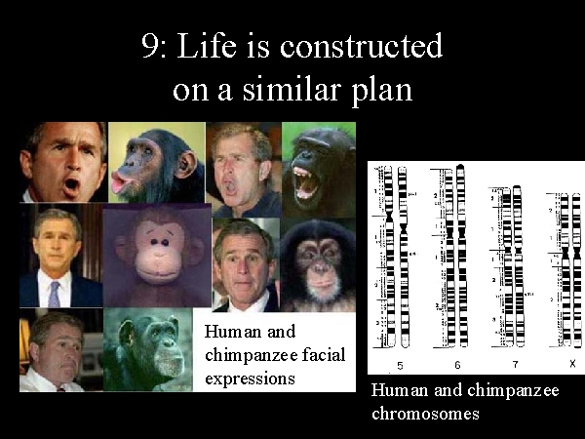

Slide 39
Άλλες ενδείξεις
Κοινό DNA σε όλα τα είδη
20 αμινοξέα σε όλες τις πρωτεϊνες.

Slide 40
Εικόνα : Βαθμός ομοιότητας μιας πρωτεΐνης σε διαφορετικά είδη οργανισμών.
Είδος οργανισμού | Ποσοστό ομοιότητας στο κυτόχρωμα- c
Άνθρωπος Χιμπαντζής Ποντικός Κυπρίνος (ψάρι) Καλαμπόκι Neurospora (μύκητας) | 100% 100% 91.3% 78.6% 66.7% 63.7%

Slide 41
Τα τελευταία χρόνια έχει αναπτυχθεί ο κλάδο της Μοριακής Εξέλιξης που ασχολείται με την μελέτη του βαθμού συγγένειας πρωτεϊνικών μορίων ανάμεσα στα διάφορα είδη.
Αυτό γίνεται, γιατί η δομή των πρωτεϊνών και η αλληλουχία των αμινοξέων μέσα στο μόριο μιας πρωτεΐνης είναι μια ιδιότητα που καθορίζεται απόλυτα γενετικά. Ελέγχεται δηλ. με μια συγκεκριμένη και αυστηρά καθορισμένη αλληλουχία τριάδων βάσεων στο μόριο του DNA.
Αν λοιπόν υπάρχει εξελικτική σχέση ανάμεσα στους ζωντανούς οργανισμούς, είναι λογικό να περιμένουμε για κάποιες χαρακτηριστικές πρωτεΐνες του ποντικού ή του πιθήκου να έχουν μεγαλύτερο βαθμό ομοιότητας με την αντίστοιχη του ανθρώπου απ’ ότι έχει η αντίστοιχη πρωτεΐνη του ψαριού.

Slide 42
Γιατί έχουμε στην Ελλάδα περίπου 850.000-900.000 φορείς Μεσογειακής Αναιμίας;
-Η Απάντηση βρίσκεται στην Εισαγωγή στο κεφ. «Γενετική και την Κληρονομικότητα».

Slide 43
Μεσογειακή Αναιμία (ΜΑ) ως Παράδειγμα Δράσης της ΦΕ
Φανταστείτε πως σε ότι αφορά στη ΜΑ ένα άτομο μπορεί να είναι ΑΑ (τελείως κανονικό), αα= Πάσχων από ΜΑ και Αα= φορέας ή άτομο με στίγμα (όπως εγώ! Και άλλο 1 εκατομ. περίπου Έλληνες Συχνότητα 1/10!). Στη Σουηδία, όμως η συχνότητα είναι 1/1000!!!!! Γιατί?????
Μέχρι πριν 80-100 χρόνια η περιοχή μας (Μεσόγειος) μαστιζόταν από την Ελονοσία που οφείλεται σε ένα Πρωτόζωο του Γένους Plasmodium και μεταφέρεται με τα κουνούπια (Anopheles). Ας υποθέσουμε πως ζούσαμε τότε: Είμαστε στο έτος 1900.
Συμβαίνει κάτι παράδοξο: Όποιος φορέας (Αα) τσιμπιέται από τον Anofeles ΔΕΝ παθαίνει Ελονοσία. Αντίθετα, εσείς όλοι οι «κανονικοί» (και θεωρητικά, πιο δυνατοί) πεθαίνετε «σαν τα κουνούπια»!!! Οπότε, τί γίνεται; Αρχίζουν και λιγοστεύουν οι «κανονικοί» και αυξανόμαστε εμείς οι «διαφορετικοί-πιο αδύνατοι» αλλά ΚΑΛΥΤΕΡΑ ΠΡΟΣΑΡΜΟΣΜΕΝΟΙ!!! Το περιβάλλον, δηλ. (Έλη+κουνούπια+ Πλασμόδιο) επιλέγει να ζήσουν και να αναπαραχθούν άτομα μέσα στον Πληθυσμό με διαφορετικό γενετικό υλικό που έχει γίνει τυχαία!!! = Επιβίωση των καλύτερα προσαρμοσμένων= Δράση της Φυσικής Επιλογής*.
Notes:
* ΠΩΣ ΑΠΑΝΤΑΤΕ ΛΟΙΠΟΝ ΤΩΡΑ ΣΤΟ ΕΡΩΤΗΜΑ;: Ποιά από τις εξής προτάσεις ΔΕΝ έχει σχέση με τη θεωρία της Φυσικής Επιλογής; (Α) Οι οργανισμοί παράγουν, γενικά, περισσότερους απογόνους απότι οι φυσικοί πόροι αντέχουν. (Β) Τα πιο ισχυρά άτομα ενός πληθυσμού είναι αυτά που επιβιώνουν. (Γ) Σε κάθε φυσικό πληθυσμό υπάρχει ποικιλότητα χαρακτήρων. (Δ) Στους φυσικούς πληθυσμούς ενός βιοτόπου γίνεται αγώνας για την επιβίωση. (Ε) Κανένα από αυτά.

Slide 44
Περιπτώσεις, όπου διάφορες ομάδες φανταμενταλιστών Χριστιανών ή Μουσουλμάνων, κατάφεραν να επιβάλουν τη διδασκαλία του Δημιουργισμού σε ίση βάση με τον Δαρβινισμό, ή σε άλλες περιπτώσεις κατάφεραν να επιβληθεί με νόμο η απαγόρευση της Θεωρίας του Δαρβίνου.
1) Η «δίκη του Δαρβίνου» ή «δίκη των πιθήκων».
2) Περίπτωση Κάνσας.
3) «Άτλαντας της Δημιουργίας» του Τούρκου Harun Yahya.
4) Περίπτωση της Ljiljana Colic, Υπουργός παιδείας της Σερβίας.

Slide 45
Η «δίκη του Δαρβίνου» ή αλλιώς «δίκη των πιθήκων».
Η «δίκη του Δαρβίνου» ή «δίκη των πιθήκων»: ήταν, σύμφωνα με δημοσκόπηση που έγινε μεταξύ 200 δημοσιογράφων από όλο τον κόσμο, ένα από τα σημαντικότερα γεγονότα του 20ού αιώνα. Ένας νεαρός Αμερικανός καθηγητής ο Τζον Τόμας Σκόουπς που τόλμησε στις αρχές της δεκαετίας του '20 να διδάξει στο μάθημα της βιολογίας τη δαρβινική θεωρία της εξέλιξης, σύρθηκε στο δικαστήριο. Η δίκη έγινε σε μια μικρή πόλη έξω από το Τενεσί, το Ντέιτον, το καλοκαίρι του 1925.
Ο καθηγητής θα έπρεπε, σύμφωνα με εκείνους που τον εγκάλεσαν, να διδάσκει στο κεφάλαιο περί της ζωής τη Βιβλική εξήγηση της γέννησης του κόσμου.
Το κύριο βάρος της υπεράσπισης ανέλαβε ένας πολύ γνωστός ποινικολόγος της Αμερικής ο Ντάροου (Darrow) ενώ την εκστρατεία κατά του Δαρβίνου, στο πρόσωπο του καθηγητή, καθοδήγησε ο Γουίλιαμ Τζένιγκς Μπράιαν (Bryan), ο οποίος ήταν τρεις φορές υποψήφιος από την πλευρά των Δημοκρατικών για την προεδρία της χώρας.
Η αίθουσα του δικαστηρίου είχε πολιορκηθεί για τις μέρες που διαρκούσε η δίκη από δεκάδες δημοσιογράφους. Το ενδιαφέρον του κόσμου ήταν τέτοιο, ώστε αρκετοί πολίτες συνωστίζονταν μέσα στην αίθουσα, ενώ, όσοι δεν μπορούσαν να μεταβούν στο Ντέιτον, κάθονταν στο σπίτι τους και μάθαιναν τα νέα από το ραδιόφωνο.
Η δίκη, έφθασε κάποτε στο τέλος της και το δικαστήριο ανακοίνωσε πως βρήκε τον κατηγορούμενο ένοχο, επειδή δίδασκε στα παιδιά πως ο άνθρωπος προέρχεται από κατώτερα είδη ζώων (εξ ου και δίκη του πιθήκου), αρνούμενος ταυτοχρόνως να υποστηρίξει τη θεϊκή προέλευσή του (του ανθρώπου).
Το πρόστιμο καθορίστηκε στα 100 δολάρια, η κοινή γνώμη ξεσηκώθηκε και σε μια καινούργια δίκη που έγινε αργότερα, ο νεαρός καθηγητής βρήκε το δίκιο του και ο Δαρβίνος το δικό του.

Slide 46
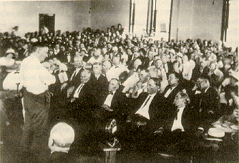
Ο Darrow αγορεύει στη διάρκεια της Δίκης

Slide 47
Η περίπτωση της Πολιτείας του Κάνσας στις ΗΠΑ
Στις 13 Φεβρουαρίου του 2007, το Συμβούλιο Παιδείας του Κάνσας στις ΗΠΑ, με ψήφους 6-4 ενέκρινε το νέο κώδικα Παιδείας στον οποίο η διδασκαλία της Εξέλιξης τοποθετείται ξανά σε ένα Παιδαγωγικό και επιστημονικά ορθό πλαίσιο. Ο κώδικας αυτός αντικατέστησε μια σειρά από αποφάσεις που είχαν ληφθεί το Νοέμβριο του 2005 και που θεωρούσαν την εξέλιξη «...ως μία θεωρία… επιστημονικά αντιφατική». Η απόφαση της 13^{ης} Φεβρουαρίου ήταν η 5^{η} αναθεωριτική απόφαση σε διάστημα 5 ετών.

